Slide 1
KIC Final Project
#박지희
2017.10.18

Slide 2
Document History
Version | Updates | Date | Written
v 0.1 | 초안작성 – 1차발표주제발표 | 2017.07.23 | -
v.0.2 | DB 및 화면설계 추가 – 2차 발표 | 2017.08.03
v.0.3 | 화면 디자인 – 3차 발표용 | 2017.08.11
v.0.4 | DB 및 화면 디자인 – 4차 발표용 | 2017.08.18
v.0.5 | - | 2017.08.25
v.0.6 | - | 2017.09.01
v.0.7 | - | 2017.09.08
v.0.8 | 화면디자인 HTML,CSS 코딩 구현 – 8주차 발표용 | 2017.09.15
v.0.9 | 화면디자인 jQuery,JavaScript 코딩 구현 – 9주차 발표용 | 2017.09.22
v.0.10 | intro 모델2 코딩 – 10주차 발표용 | 2017.09.29
v.0.11 | intro 모델2 코딩 – 11주차 발표용 | 2017.10.06
v.0.12 | intro 모델2 코딩 및 수정보완 – 11주차 발표용 | 2017.10.13

Slide 3
프로젝트 일정
현재 진행 상황
 | 7월 |  | 8월 |  |  |  | 9월 |  |  |  | 10월
 | 1주 | 2주 | 3주 | 4주 | 5주 | 6주 | 7주 | 8주 | 9주 | 10주 | 11주 | 12주 | 13주 | 14주
프로젝트 제안
프로젝트 주제 확정
자료 수집
분석 / 설계
화면 설계
디자인&개발
검토
시연

Slide 4
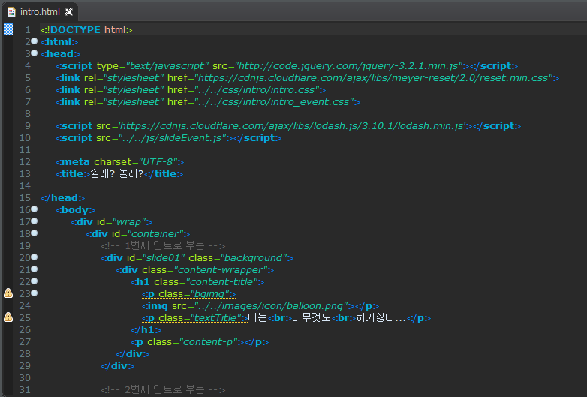
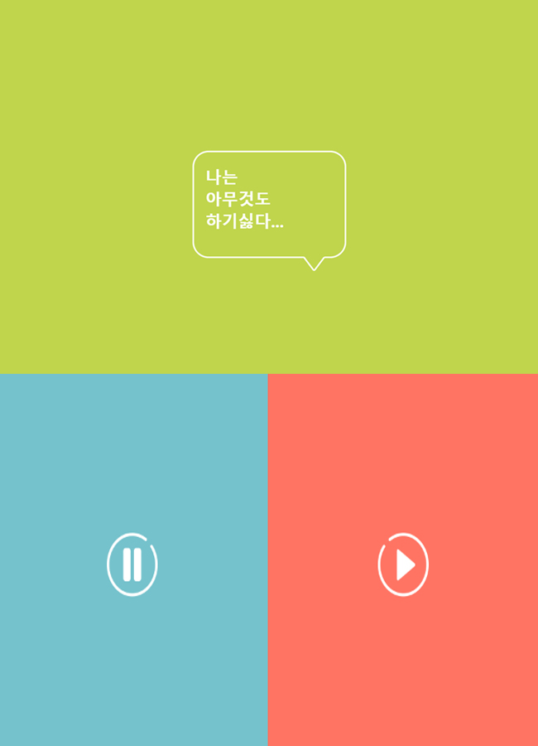
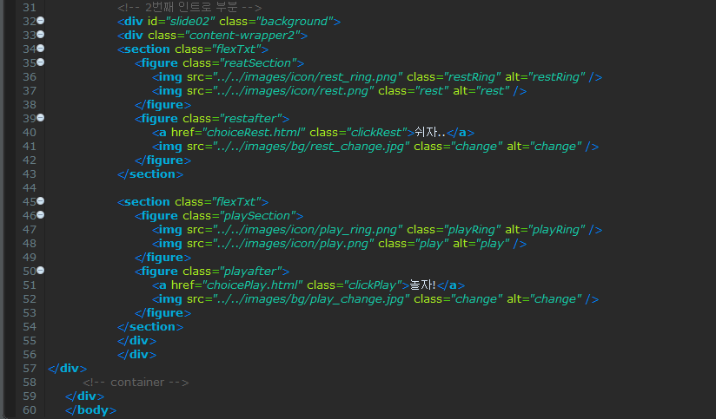
v.0.8 화면디자인 HTML,CSS 코딩 구현 – 8주차 발표용 2017.09.15
< 메인 intro >
Notes:
시험으로 프로젝트 잠시 보류

Slide 5
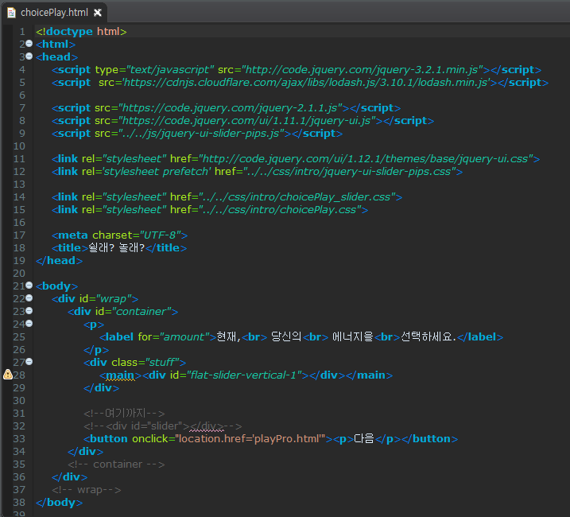
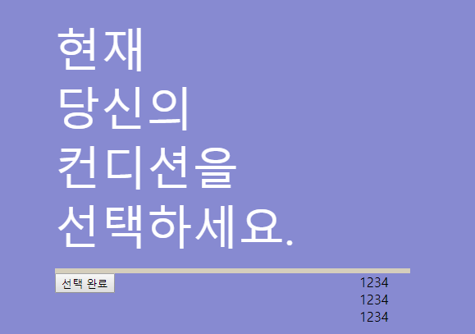
v.0.8 화면디자인 HTML,CSS 코딩 구현 – 8주차 발표용 2017.09.15
< 메인 intro >
Notes:
시험으로 프로젝트 잠시 보류

Slide 6
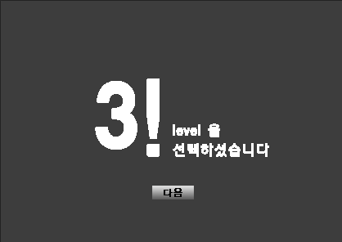
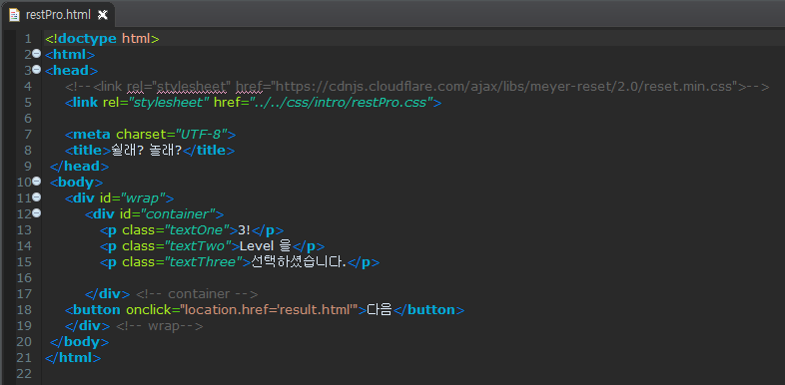
v.0.8 화면디자인 HTML,CSS 코딩 구현 – 8주차 발표용 2017.09.15
< 메인 intro select
다음 페이지 >
Notes:
시험으로 프로젝트 잠시 보류

Slide 7
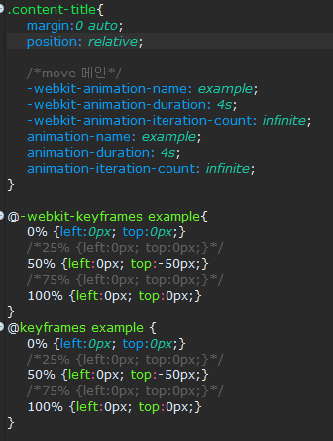
v.0.9 화면디자인 jQuery, JavaScript 코딩 구현 – 9주차 발표용 2017.09.22
< 메인 animation 효과 >
Notes:
시험으로 프로젝트 잠시 보류

Slide 8
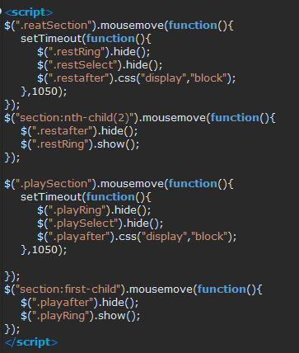


v.0.9 화면디자인 jQuery, JavaScript 코딩 구현 – 9주차 발표용 2017.09.22
< 메인 animation 효과 >
Notes:
시험으로 프로젝트 잠시 보류

Slide 9
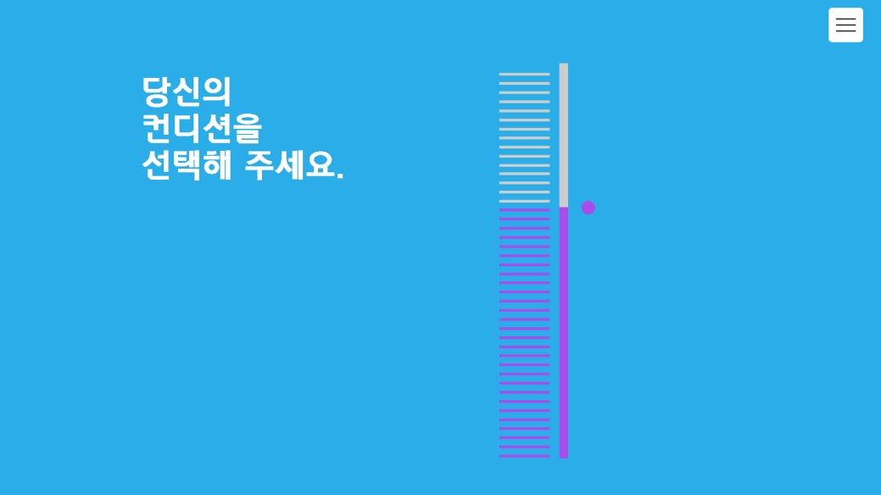
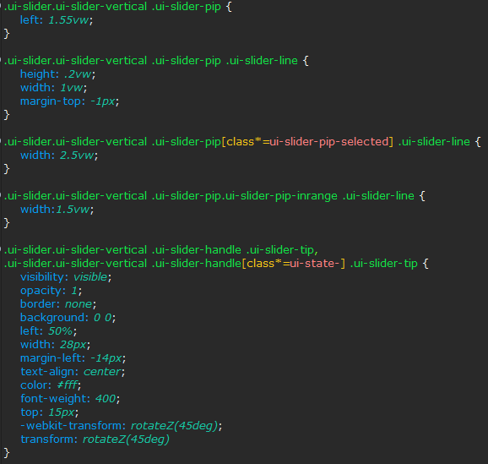
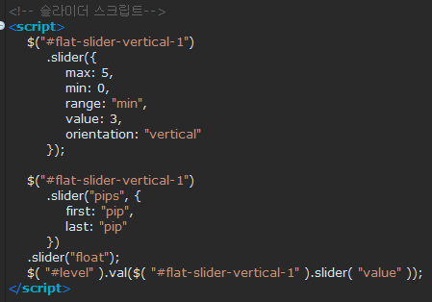
v.0.10 intro 모델2 코딩 - 10주차 발표용 2017.09.29
< 메인 animation 효과 >
Notes:
시험으로 프로젝트 잠시 보류

Slide 10
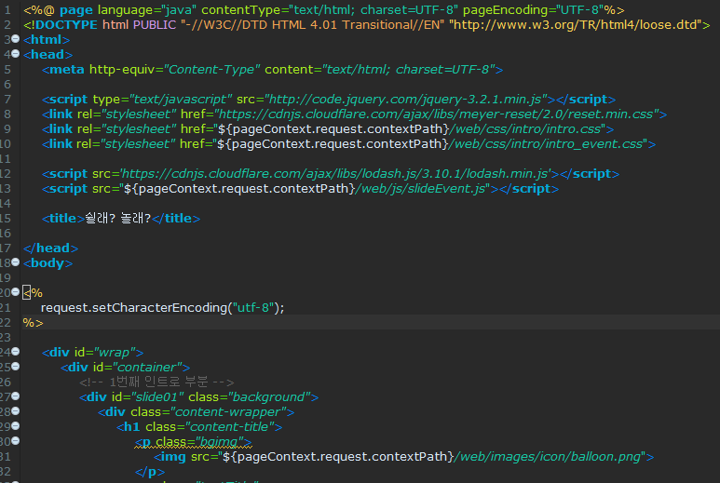
v.0.12 intro 모델2 코딩 - 12주차 발표용 2017.10.13
< intro 메인페이지 jsp 파일 전환>
아래와 같이 CSS에 리소스를 찾도록 하면 제대로 찾지 못하고 해당 경로에서 경로를 추가하여 탐색을 하는데 그 때문에 제대로 찾지 못한다
내장객체를 이용하여 한글 깨짐을 방지한다
Notes:
시험으로 프로젝트 잠시 보류

Slide 11
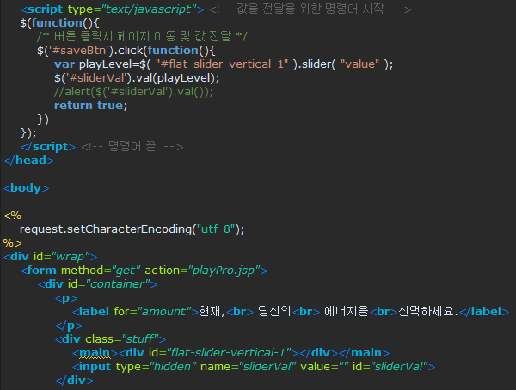
v.0.12 intro 모델2 코딩 - 12주차 발표용 2017.10.13
< choicePlay 페이지 jsp 파일 전환>
버튼을 클릭 시 선택한 값을 전달하기 위한 코딩
Notes:
시험으로 프로젝트 잠시 보류

Slide 12
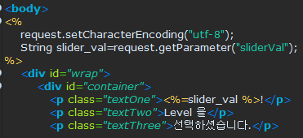
v.0.12 intro 모델2 코딩 - 12주차 발표용 2017.10.13
< playPro 페이지 jsp 파일 전환>
전 페이지에서 전달 받은 값을 받아 화면에 보이기 위한 코딩
Notes:
시험으로 프로젝트 잠시 보류

